Slide 1

La comunicazione nella relazione scolastica
Dr.ssa Alessandra Pernici
Psicologa e Formatrice

Slide 2
Comunicare
Mettere in comune - Far partecipe
Il processo e le modalità di trasmissione di un’informazione da un individuo all’altro attraverso lo scambio di un messaggio elaborato secondo le regole di un determinato codice comune
Le persone non comunicano
Le persone interagiscono

Slide 3
Ricettive: ascoltare, osservare, accettare senza giudicare
Esplicative: linguaggio, essenzialità, coerenza, critiche
Introspettive: consapevolezza di sé, sapersi conoscere
Tre principali abilità comunicative:

Slide 4
Abilità comunicative ricettive
1. Ascoltare in modo attivo
- manifestare interesse con contatto visivo, appropriato uso del corpo e riduzione delle distrazioni
-richiedere informazioni con domande puntuali e cumulative
-segnalare la comprensione con espressioni di intesa e riflettere il sentimento dell’interlocutore
2. Osservare e accettare il punto di vista dell’altro, senza giudicare
- partire dal presupposto che l’altro ha ragione e chiedere di aiutarci a capire
- gestione del giudizio

Slide 5

Presenza

Slide 6
Presenza come fisicità ma anche e soprattutto come
PRESENZAD I SE’: della tua attenzione della tua disponibilità delle tua accoglienza e capacità di relazione
Atteggiamento posturale
vs
Messaggio verbale
Rischio di contraddizione emotiva

Slide 7
Domande puntuali
Domande cumulative
Riassumere e chiedere conferma per attivazione della positività
Ho capito bene?
Mi stai dicendo questo?
Ascolto ATTIVO

Slide 8
Fare da specchio alle sue emozioni
Ciò che provo non è sbagliato ed esiste
Dare attenzione al vissuto e non all’errore
Riferimento empatico=stima
Riflettere il sentimento dell’interlocutore

Slide 9
Abilità comunicative esplicative
Comunicare in maniera efficace e semplice un messaggio linguistico
ESSENZIALITA’
VERITA’ E COERENZA
LINGUAGGIO

Slide 10

Essenzialità

Slide 11
Il messaggio essenziale è intenso profondo efficace

Slide 12
Ciò che non aggiunge, toglie
No perdite di tempo
Concentra te stesso e la tua comunicazione
Brevi tempi attentivi in età evolutiva
con il rischio di un
messaggio approssimativo
Meglio usare esempi/richiami esperienziali
e proporre alternative comportamentali

Slide 13

Verità e Coerenza

Slide 14
Non è in grado di comprendere
Rischia danni emotivi

Slide 15
Protezione
Fatica

Slide 16
Contraddizione emotiva
Spiegazione autoriferita

Slide 17
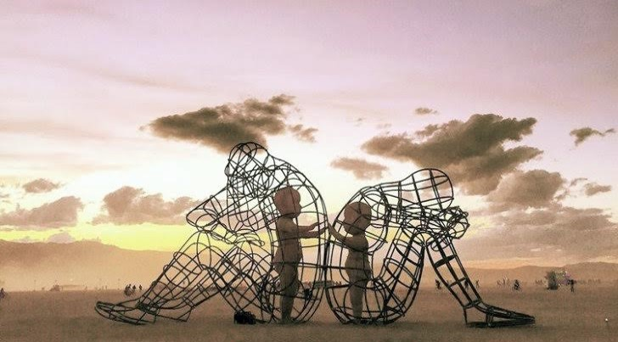
Love – Alexander Milov

Slide 18
Coerenza = Fiducia
Prenditi tempo e dichiaralo
Accudisci con reazioni pensate
Stai nel qui e ora

Slide 19

Linguaggio

Slide 20
Parole che attivano l’emotivo
Scenario più ampio
Linguaggio positivo
Una storia: Il pubblicitario e il non vedente

Slide 21
Negativo
Positivo
Positivo proattivo
LE NEGAZIONI
Il cervello non le comprende a livello inconscio

Slide 22
Neg: non alzatevi dai vostri banchi
Pos: state seduti ai vostri banchi
Pro: state seduti e ai vostri banchi e prendete il libro a pag.
LE NEGAZIONI
Il cervello non le comprende a livello inconscio

Slide 23
La regola deve trasmettere il comportamento adeguato, l’atteggiamento tipo che vogliamo diffondere
Se si rimprovera un comportamento e nello stesso frangente si manifesta una regola, quest’ultima acquisisce valore negativo come il rimprovero o comunque disperde il suo potere d’impatto

Slide 24
LA CRITICA
Troppo frequenti o fatte nel modo sbagliato,
scoraggiano, attivano altra critica
e quindi più provocazione o ritiro da parte degli alunni

Slide 25
LA CRITICA COSTRUTTIVA
. Evita di criticare quando sei arrabbiato
.Accogli invece di sminuire
.Ascolta
.Intervieni quando necessario e nel modo giusto
.Perdonati
.Chiedi scusa per gli scatti eccessivi
.Dai tempo per pensare
.Disfati dell’idea dell’insegnante perfetto
.Quanto cose belle puoi dire ai tuoi alunni?

Slide 26
Abilità comunicative introspettive
Essere consapevoli dei nostri limiti e sapersi conoscere
CONVINZIONI
LINGUAGGIO INTERNO

Slide 27
CONVINZIONI
Sono il senso di certezza rispetto a qualche cosa
e determinano il risultato che ottieni
Che tu creda di farcela o che creda di non farcela
avrai sempre ragione
Henry Ford

Slide 28
Ma sì, tanto cosa vuoi che cambi!
Provo a parlargli ma tanto già so che non cambia nulla
Non mi ascolta mai

Slide 29
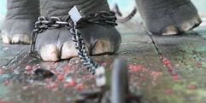
La storia degli elefanti

Slide 30
Le convinzioni sono le fila che fanno muovere in una direzione piuttosto che in un’altra il nostro modo di pensare, parlare, di agire.
Cambiare le convinzioni limitanti non è semplice:
ti mettono a tuo agio, sei comodo,
ti muovi nella tua zona di comfort.
Serve allenamento e impegno.
Ma ne vale la pena.

Slide 31
Esercizio:
Identifica e scrivi 2/3 convinzioni limitanti
Riscrivile in modo positivo
Cerca esempi di vita reale che hanno
già realizzato la credenza potenziante che hai scritto
Poi…
1.Scrivi almeno 3 convinzioni che sono per te limitanti
nel rapporto con un tuo alunno/alunni, trasformale in positivo
e trova concretezza nella quotidianità
2.Ripetile più volte nella giornata,ovviamente in forma positiva
3.Non credere che quello che hai scritto sia ovvio,
se ci credessi davvero non avresti avuto il bisogno di scriverlo

Slide 32
LINGUAGGIO INTERNO
Comunicazione particolare che ha come soggetto
una sola persona.
Ha importanti conseguenze sulle tue azioni
È una sorta di pensiero automatico che attiva a cascata altri pensieri automatici,
modificando la chimica del cervello,
e quindi stimolando una certa attivazione corporea,
e di conseguenza, le tue azioni e comunicazioni

Slide 33
Quante volte ti sei approcciato ai tuoi alunni
con l’idea che non avresti ottenuto
i risultati desiderati?
Il linguaggio interno è migliorabile
Scrivi i tuoi pensieri negativi per imparare a riconoscerli
Annotali esattamente come sono arrivati
Trasformali in positivo
Tieni riletto il lavoro

Slide 34
Per migliorare i tuoi aspetti comunicativi,
devi partire da te!
Attiva un buon processo di autoconsapevolezza

Slide 35
Coerenza tra il messaggio verbale e non verbale
Linguaggio positivo
Concetti VIP
I bambini sono ancora esperienziali e danno maggior importanza al dato emotivo
Sviluppo skills umane personali e di relazione
Crea base sicura relazionale con l’insegnante:
fiducia e stima
Ottima spinta motivazionale

Slide 36
Comunicazione con la famiglia
Ruolo educativo diverso ma complementare
La buona collaborazione è presupposto essenziale
per la buona riuscita del processo formativo
Gli insegnanti oggi devono possedere competenze relazionali adeguate alla complessità delle situazioni,
esercitare una capacità di contenimento di fronte a situazioni di eccessiva ansia e aggressività

Slide 37
Strategie di interazione:
. Informare i genitori dei progressi, non solo delle difficoltà
. Modalità empatiche adeguate e mantenimento del ruolo
. Evitare eccessivi “gesti di amicizia”, troppa confidenza, comunicazioni veloci:
-differenze comportamentali con colleghi
-eccesso di responsabilità e presa in carico individuale
-carico emotivo eccessivo
.

Slide 38
Strategie di interazione:
.Comunicazione pensata
.Evitate termini specialistici
.Evitare contraddizioni
.Conflittualità e disaccordo nel team
.Attivare confronto e modalità di rete
.Incontri a cadenza costante
.Condivisione suggerimenti di supporto

Slide 39

Punta al meglio, accetta il quasi
Dr.ssa Alessandra Pernici
Psicologa e Formatrice
ale.pernici@gmail.com

